Slide 1
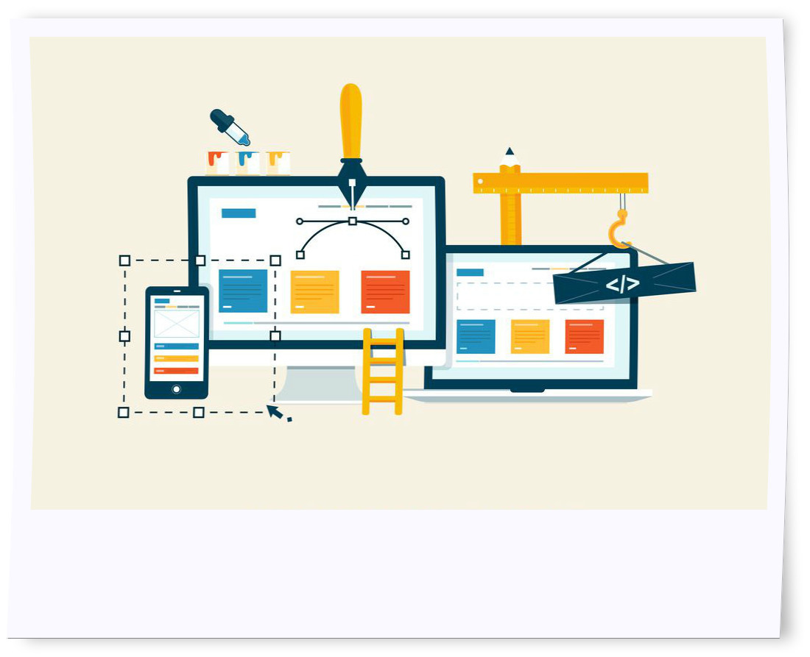


Características de um Sistema bem Construído
Vinícius Silva Madureira Pereira
bit.do/sm130818
bit.do/sm130818

Slide 2
Definição
Sistemas bem construídos (desenvolvidos) são concebidos da forma mais racional possível, usufruindo tanto de eficácia quanto de eficiência em relação aos recursos disponíveis.
Vinícius Silva Madureira Pereira
bit.do/sm130818

Slide 3
Conceito
Ao desenvolver qualquer sistema, faz-se necessário ao exímio profissional um certo nível de conhecimento e de domínio tanto das funcionalidades técnicas que permitem sua execução quanto do projeto que permite sua implementação.
Vinícius Silva Madureira Pereira
bit.do/sm130818

Slide 4
Processo de Desenvolvimento de Sistemas
Definir as atividades a serem executadas
Prazo de cada atividade
Pessoas que participarão do desenvolvimento
Padrões de desenvolvimento
Vinícius Silva Madureira Pereira
bit.do/sm130818

Slide 5
Requisitos
Compreensão do problema
Compreensão das reais necessidades do cliente
Etapa crucial ao RoI (Return over Investment)
Vinícius Silva Madureira Pereira
bit.do/sm130818

Slide 6
Análise
Definição de uma estratégia de solução
O que o sistema deve fazer
Desenvolvimento de modelos
Validação e verificação dos modelos
Vinícius Silva Madureira Pereira
bit.do/sm130818

Slide 7
Projeto
Arquitetura
Linguagens de programação mais adequadas
Bases de dados
Interface com o usuário
Vinícius Silva Madureira Pereira
bit.do/sm130818

Slide 8
Implementação
Codificação
Ferramentas
Bibliotecas
Vinícius Silva Madureira Pereira
bit.do/sm130818

Slide 9
Teste
Testes individuais (unitários)
Testes moduleres (subsistemas)
Testes de integração (módulos)
Teste de sistema (o sistema completo)
Vinícius Silva Madureira Pereira
bit.do/sm130818

Slide 10
Implantação
Instalação do sistema no ambiente de produção
Disponibilização de documentos técnicos
Treinamento
Vinícius Silva Madureira Pereira
bit.do/sm130818

Slide 11
Manutenção
Expansão do sistema (escalonamento)
Prevençãode falhas
Correção de inconsistência conforme a dinamização dos dados
Vinícius Silva Madureira Pereira
bit.do/sm130818

Slide 12
Referências
BEZERRA, E. Princípios de Análise e Projeto de Sistemas com UML. 2. ed. Rio de Janeiro: Elsevier, 2007. 369 p.
PRESSMAN, R. S. Engenharia de Software: uma abordagem profissional. 7. ed. São Paulo: Makron Books, 2011.
HUDSON. Atividades básicas ao processo de desenvolvimento de Software. Disponível em: <https://www.devmedia.com.br/atividades-basicas-ao-processo-de-desenvolvimento-de-software/5413>.
Acesso em: 13 ago 2018.
Vinícius Silva Madureira Pereira
bit.do/sm130818

Slide 13

Dúvidas
Vinícius Silva Madureira Pereira
bit.do/sm130818

Slide 14
Obrigado...
Boa semana
para
todos!!!
Vinícius Silva Madureira Pereira
bit.do/sm130818

